Slide 1
Tablero 04 - MAT
Mejorar la eficacia de la prevención logrando impactar la incidencia y severidad del ATEL
Abril 2024

Slide 2



Iniciativas de la Trasformación en Prevención según objetivos a lograr
A presentar hoy
Gran y Mediana Empresa
440
441
447
1183
446
449
Acciones
1409
450
Fortalecer la oferta de valor
Reducir tasas de AT
452
453
Mejorar la eficacia de la prevención logrando impactar la incidencia del AT
448
Micro y pequeña empresa
410
2646

Slide 3
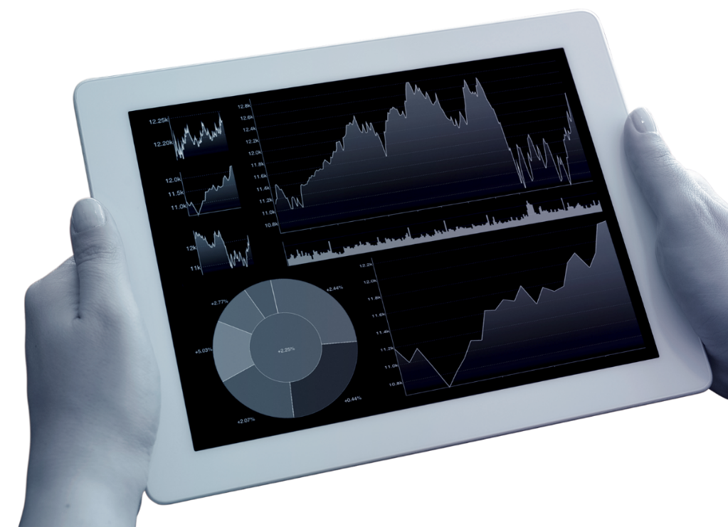
Objetivo del tablero
Implementar un modelo predictivo y preventivo de accidentes de trabajo que permita medir la eficacia de la gestión en prevención, logrando cumplir la oferta de valor e intervenir el riesgo de manera efectiva
Objetivo de la sesión
Presentar el tablero a los DIS seleccionados (con empresas críticas AT y con pronóstico de accidentes)¹ para ser los primeros en usar el tablero como fuente de información para las acciones de prevención
1. El listado de empresas seleccionadas será compartida al final de la sesión

Slide 4




Desarrollamos un modelo analítico para pronosticar los accidentes por mes, empresa, actividad económica y regional
El resultado del modelo es un pronóstico con margen de confiabilidad del 94%¹ para el próximo mes
Mientras que el resultado del margen de confiabilidad en un año es de 86%
Base de datos
Variables
Modelos
Se consideraron las bases de dato con el histórico de accidentes accidente desde febrero 1991 hasta diciembre 2023
Se tomaron 6 variables claves para predecir accidentes: identificación, sede, accidente, empresas, trabajador y fechas
Se eligieron los dos modelos con mayor porcentaje de precisión en los pronósticos
Random Forest
XGBoost
1. La precisión promedio de ambos modelos por separado es de 85% (Análisis de Datos Avanzada en LNG, 2020)

Slide 5

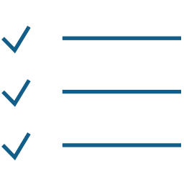


Esta iniciativa tendrá 4 principales beneficios para Colmena
Realizar de forma eficaz la intervención del riesgo por accidentes de trabajo y la disminución de la tasa de accidentabilidad
Aportar información confiable para hacer pronóstico del comportamiento de accidentes en un período de tiempo determinado (Ej. 1 mes o 1 año)
Reducir el tiempo invertido en la estructuración de los planes de prevención al contar con el pronóstico detallado de accidentes de trabajo
Acompañar la definición de nuevos productos de prevención en donde se identifiquen tipos de accidentes con alta incidencia sin programas disponibles

Slide 6
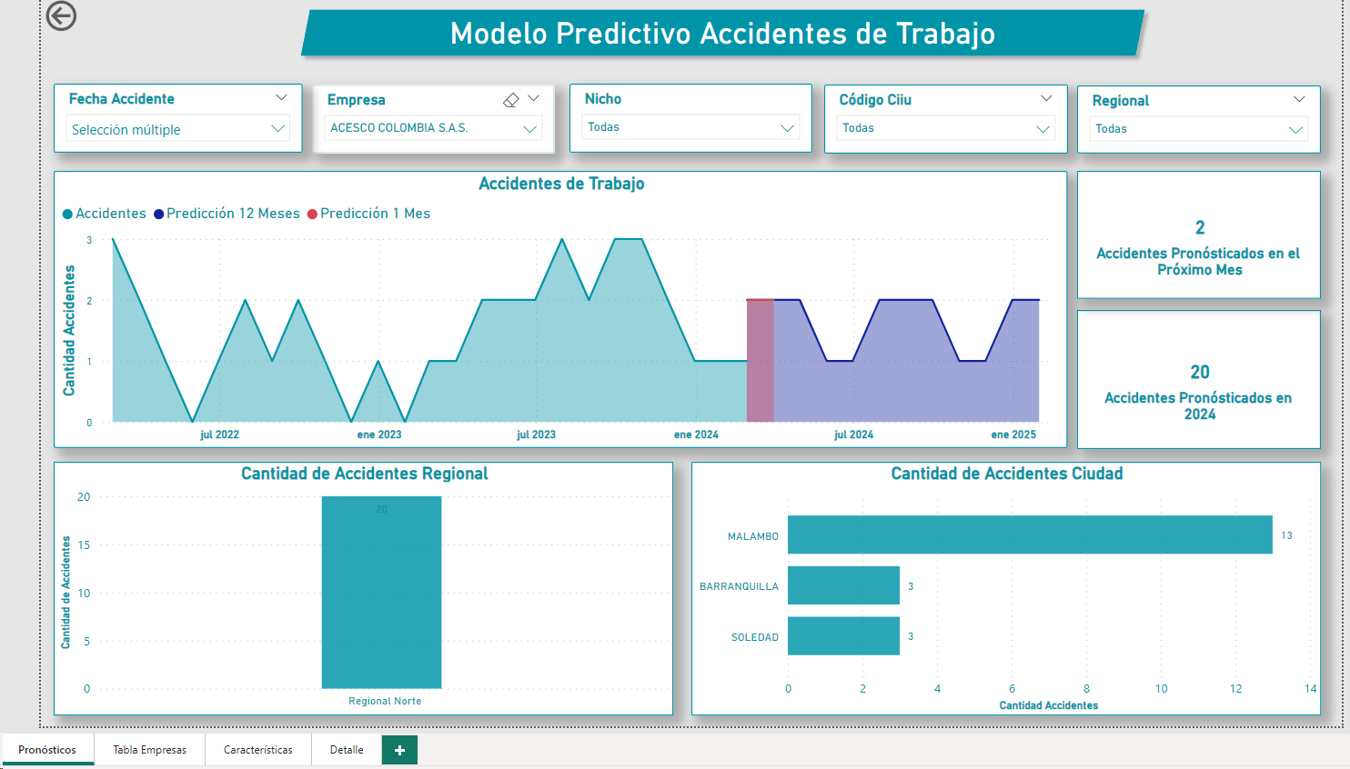

Slide 7
Para medir la eficacia del tablero debemos de asegurar 4 acciones claves desde hoy hasta el 31 de mayo
1
Revisión de pronósticos por empresa
Revisar el pronóstico de accidente para cada empresa seleccionada, incluyendo la parte afectada, mecanismo, sitio y tipo de lesión
2
Modificación de planes actuales
Ajustar los planes de trabajo para cada empresa seleccionada en función del pronóstico de accidentes
3
Presentación de nuevos planes a clientes
Proponer el nuevo plan de trabajo y presentar el modelo predictivo a los clientes
4
Seguimiento de recomendaciones
Monitorear la implementación de las nuevas actividades de prevención en cada empresa seleccionada y retroalimentación del uso del tablero

Slide 8

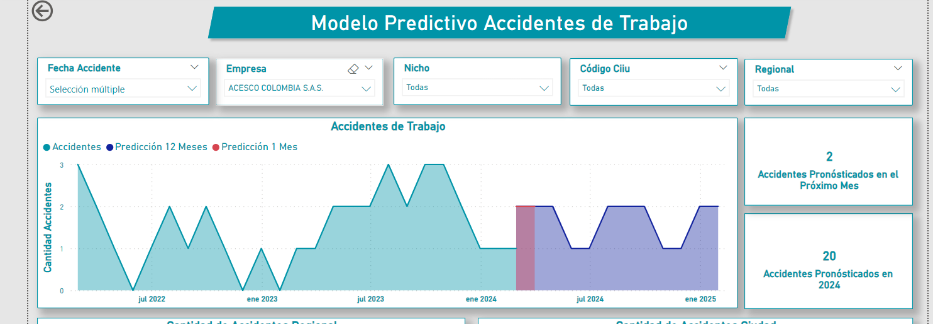

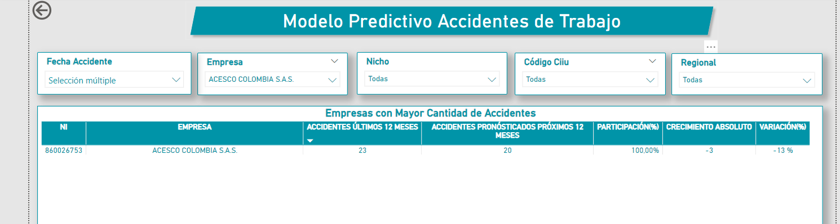
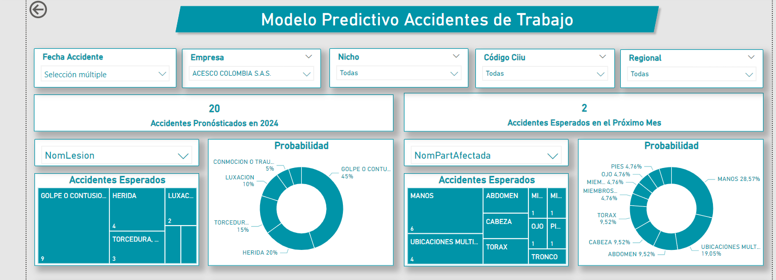
1. Revisión de pronósticos por empresa
22/05/24 – 24/05/24
1
Identificar la cantidad de accidentes esperados por empresa en la página de pronostico
Pronostico: 2 accidentes en el próximo mes
2
Priorizar la implementación de ajustes de los planes de trabajo en aquellas con mayor crecimiento y variación de accidentes en la página de tabla de empresas
Pronostico: decrecimiento en la accidentabilidad
3
Identificar cuáles son los accidentes esperados por tipo de lesión, parte afectada, mecanismo y sitio en la página de características
Pronostico: accidentes en manos y golpes contundentes

Slide 9
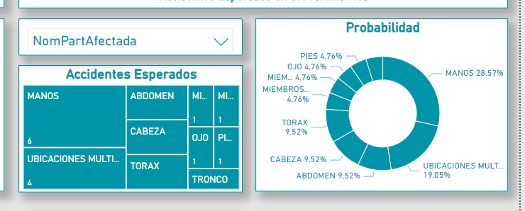
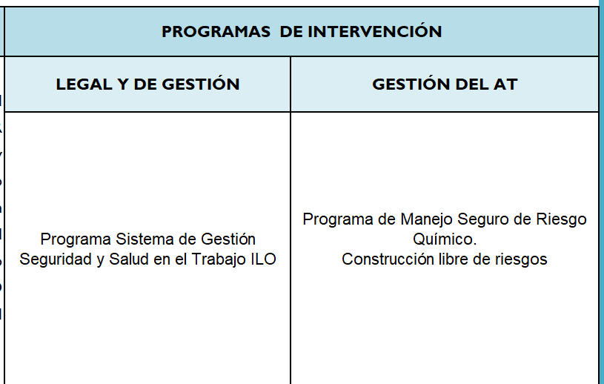

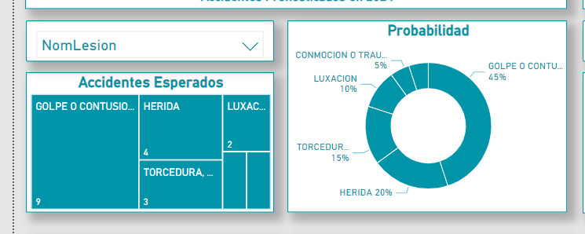
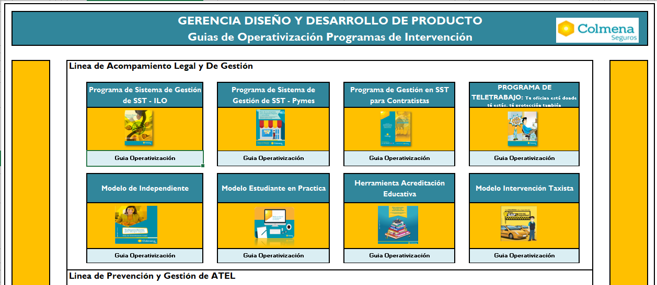
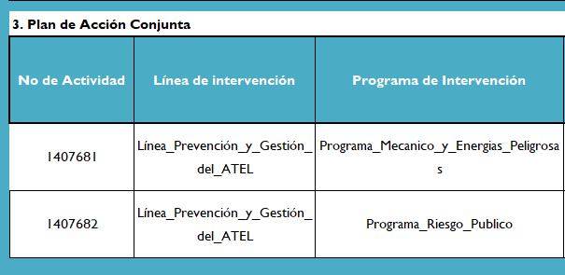
2. Modificación de planes actuales
27/05/24 – 07/06/24
1
Comparar los accidentes esperados contra los planes de acción conjunta actual para entender que ajustes se deben de realizar
PAC: Programa AT de riesgo químico y construcción libre de riesgo
2
Revisar los programas y actividades disponibles en la Guía de Operativización de los Programas de Prevención para los accidentes esperados para replantear los PAC
¿Cuál programa previene el pronóstico de accidentes mejor?
3
Ajustar los como parte de la prueba piloto priorizando actividades de prevención que puedan ser ejecutadas por APP, la Unidad de Prevención o adelantar actividades ya planificadas
PAC: Programa AT mecánico y energías peligros, y riesgo publico

Slide 10

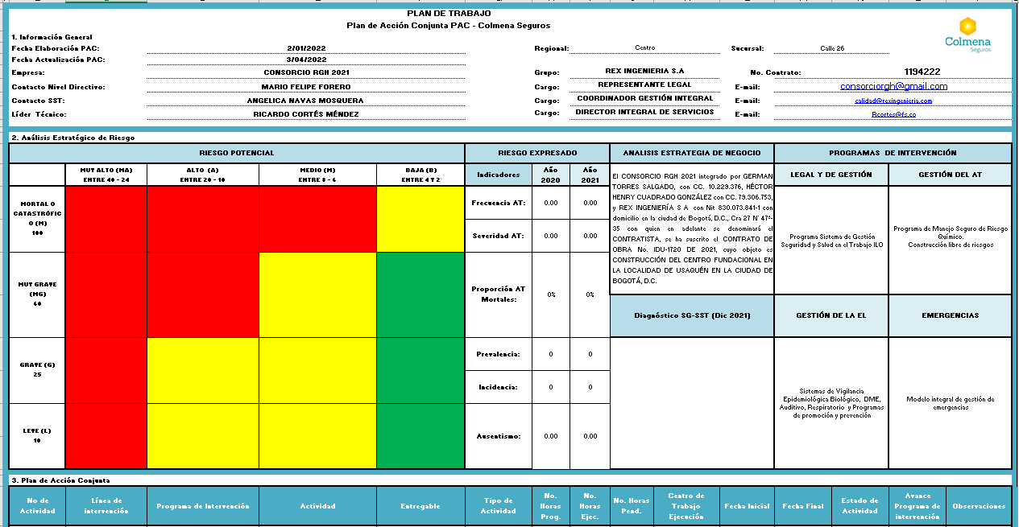
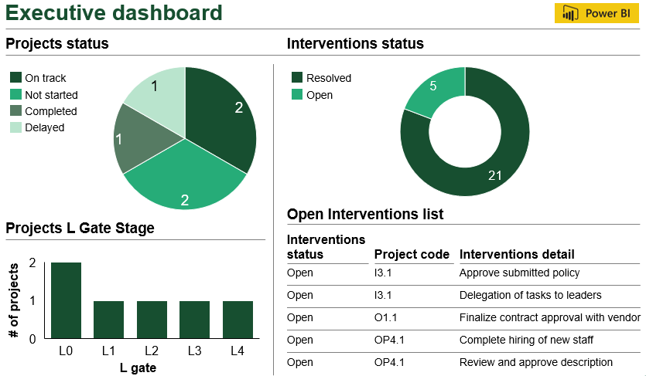



3. Presentación de nuevos planes a clientes
10/06/24 -21/06/24
La presentación de la propuesta de mejora a los clientes seleccionados debe estar enfocados en el tablero y en la nueva propuesta del PAC
Tablero 04
Se debe presentar únicamente la información filtrada por nombre de cliente
Nuevo PAC
Las modificaciones deben ser presentadas y sustentadas con lo mostrado en el tablero
Acompañamiento
En caso de requerirse, escalar el punto con el Subgerente
Plan de Acción Conjunta

Slide 11





4. Seguimiento de recomendaciones
24/06/24 -28/06/24
La implementación de la nueva propuesta de actividades de prevención debe ser monitoreada internamente y en conjunto al cliente para verificar cumplimiento del proceso
Envío de PAC inicial y del modificado a
Respuesta del cliente sobre la presentación del PAC ajustado
Respuesta del cliente sobre la aceptación de recomendaciones internas de prevención
Reunión de seguimiento interno con cada DIS y asignación de un padrino

Slide 12





Al final del junio, se compartirá una encuesta para evaluar 5 variables claves
Preliminar
¿El PAC tuvo al menos 1 modificaciones?
¿Cuántas modificaciones en horas tuvo el PAC luego de la revisión del pronóstico ?
¿El cliente acepto la modificación del PAC para 2024 y 2024?¿Acepto las recomendaciones internas?
¿Cuál es tu nivel de satisfacción del tablero?
¿Existen recomendaciones generales sobre el tablero?

Slide 13



Hacia adelante tenemos claro los próximos pasos para la optimización en nuestra Red de Prevención
Esta semana estarán recibiendo
Un correo con las empresas seleccionadas, el enlace del Tablero 04 y la presentación de hoy
La invitación por Teams para la primera sesión de seguimiento para acompañarlos en este proceso
13

